Slide 1
Агафонова Олена, Троцька Діана

Slide 2
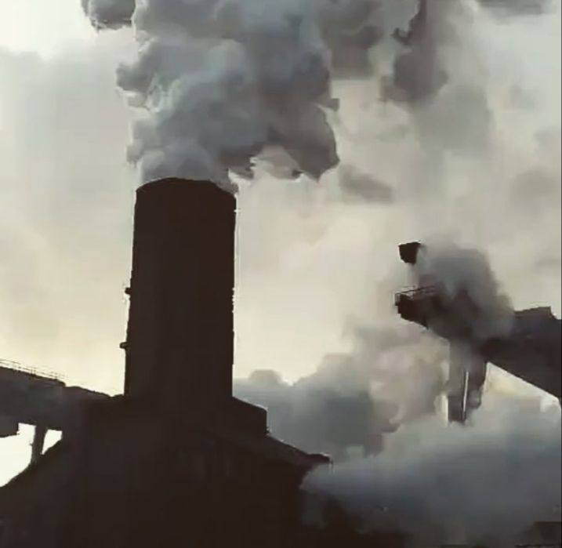
Вже протягом багатьох років в Кривому Розі активісти і влада намагається боротися з екологічною катастрофою. Стальне серце України, а також найбільше промислове місто в державі, про яке говорять, що це місто червоного пилу, червоних калюж і червоних горобців.

Slide 3
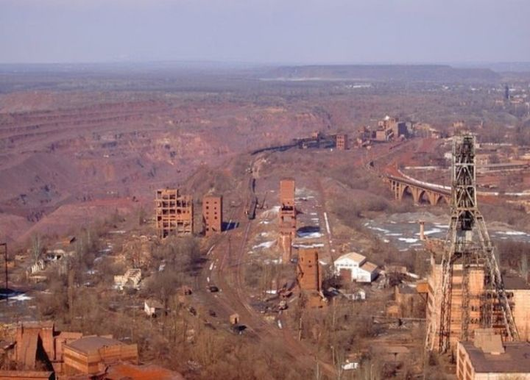
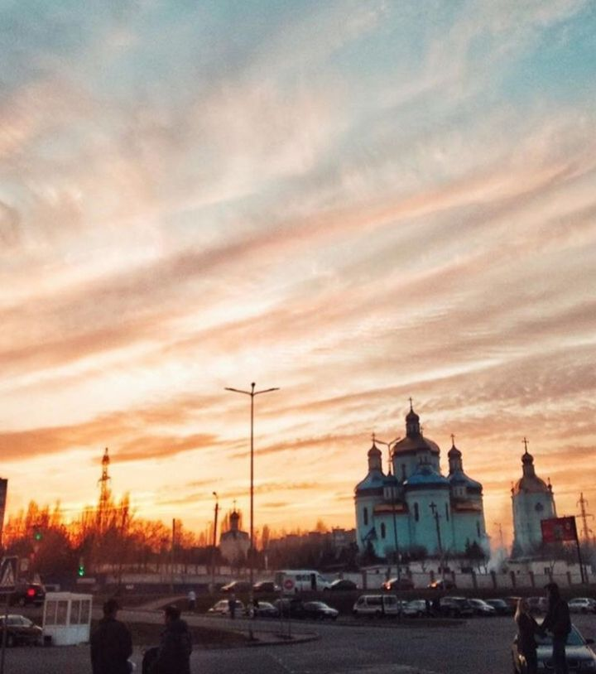
Щорічно в атмосферу викидається понад 350 тисяч тонн шкідливих речовин. Влада розробляє програми по збереженню екології, на це витрачаються величезні кошти, заводи і підприємства намагаються всіма можливими методами зменшити викиди, але на даний момент ситуацію змінити складно.

Slide 4
Кривий Ріг – єдине місто в Україні, яке визначає вплив найбільших промислових підприємств на довкілля та здоров’я мешканців.
Згідно з інформацією промислових підприємств викиди забруднюючих речовин у атмосферне повітря міста за 2019 рік :
найзабруднювашім підприємством є АрселорМіттал у відсотковому відношенні десь 94 відсотка викидів в атмосферу.
На другому місці є Північний гірничо-збагачувальний комбінат який має 2,5 відсотки.
На третьому місці Центральний гірничо-збагачувальний комбінат з результатом 1,25 відсотка.
Основні підприємства-забрюднювачи На 2019 рік
АрселорМіттал | 93,9%
Північний гірнично-збагачувальний комбінат | 2,5%
Центральний гірнично-збагачувальний комбінат | 1,25%

Slide 5
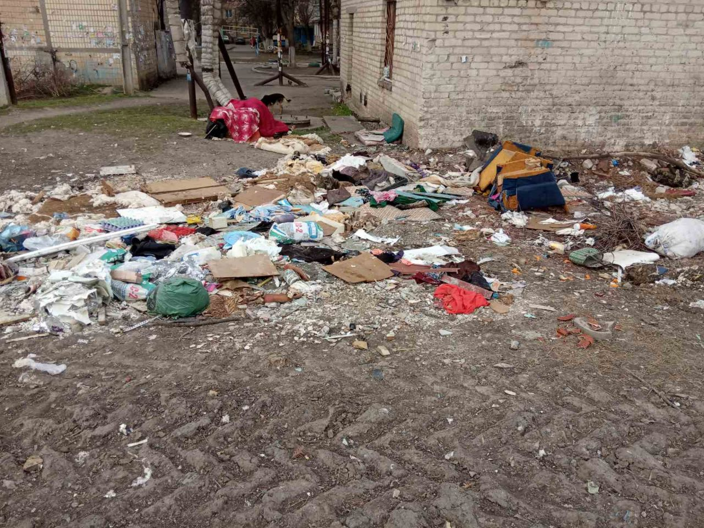
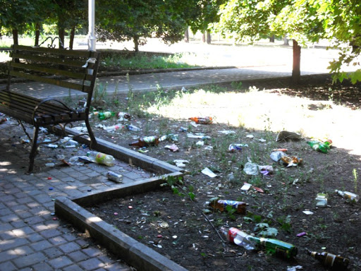
Іноді, люди навіть не помічають того що вони смітять, і це дуже прикро. Ми закликаємо кожну людину прибирати сміття за собою та бути культурною особистістю. Викидати сміття в призначений для цього контейнер, не залишати сміття в громадських місцях та на природі, палити листя та багаття в дозволених для цього місцях.
http://krlife.com.ua/news/samoi-bolshoi-problemoi-krivogo-rog
Це не приємно не тільки з естетичного погляду, а й завдає великої шкоди екології і самими людям та тваринам. Коли тварини, які розривають пакети із залишками їжі та поглинають не тільки їжу, але й поліетилен и пластик,що призведе до порушення органів травлення ,і не тільки.

Slide 6
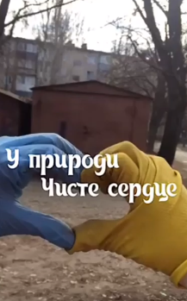
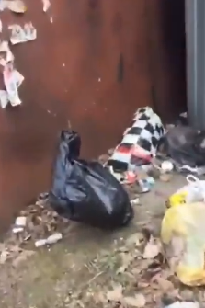
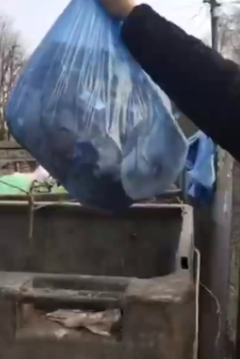
Наша мета - жити в чистому місті!
ТИ З НАМИ?

Slide 7
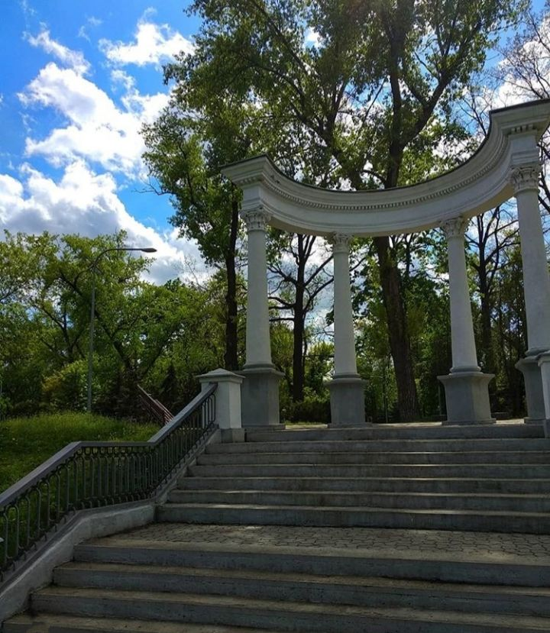
Ми хочемо привернути увагу та залучити вас до того щоб наше місто славилось не тільки своїми металургійними та добувними підприємствами, але і своєю чистотою та красою!
Адже, в Кривому Розі багато різноманітних пам’яток, гарних скверів, парків, річок та зелених місць.

Slide 8
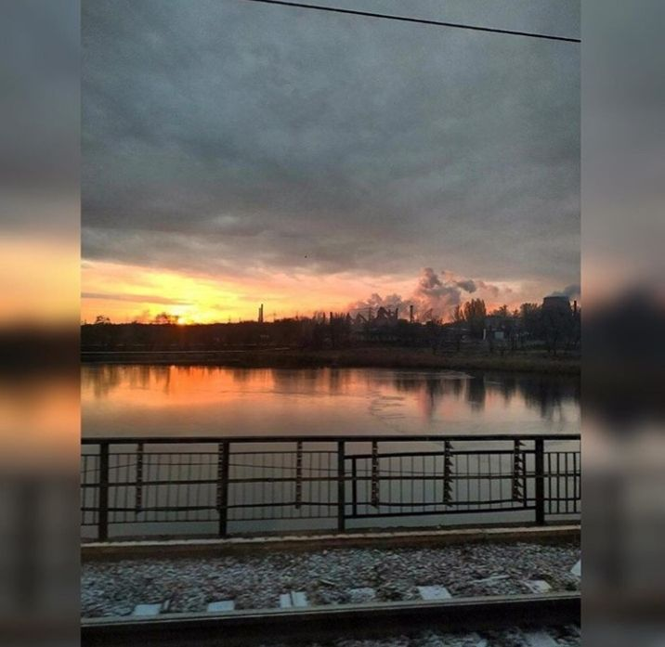
В Кривому Розі є заготівельно-переробне підприємство «Чисто місто» яке спеціалізується на заготівлі, переробці та продажу вторинної сировини.
Телефон за яким можно дізнатися більше інформації:
ЗПП "Чисте місто" Дніпропетровська обл., м. Кривий Ріг, вул. Бикова, 22д +38 (067) 564 06 64 info@chistemisto.com.ua
Збережемо красу і чистоту Кривого Рогу!

